Slide 1
محاضرة صحة نفسية – 3 -

Slide 2
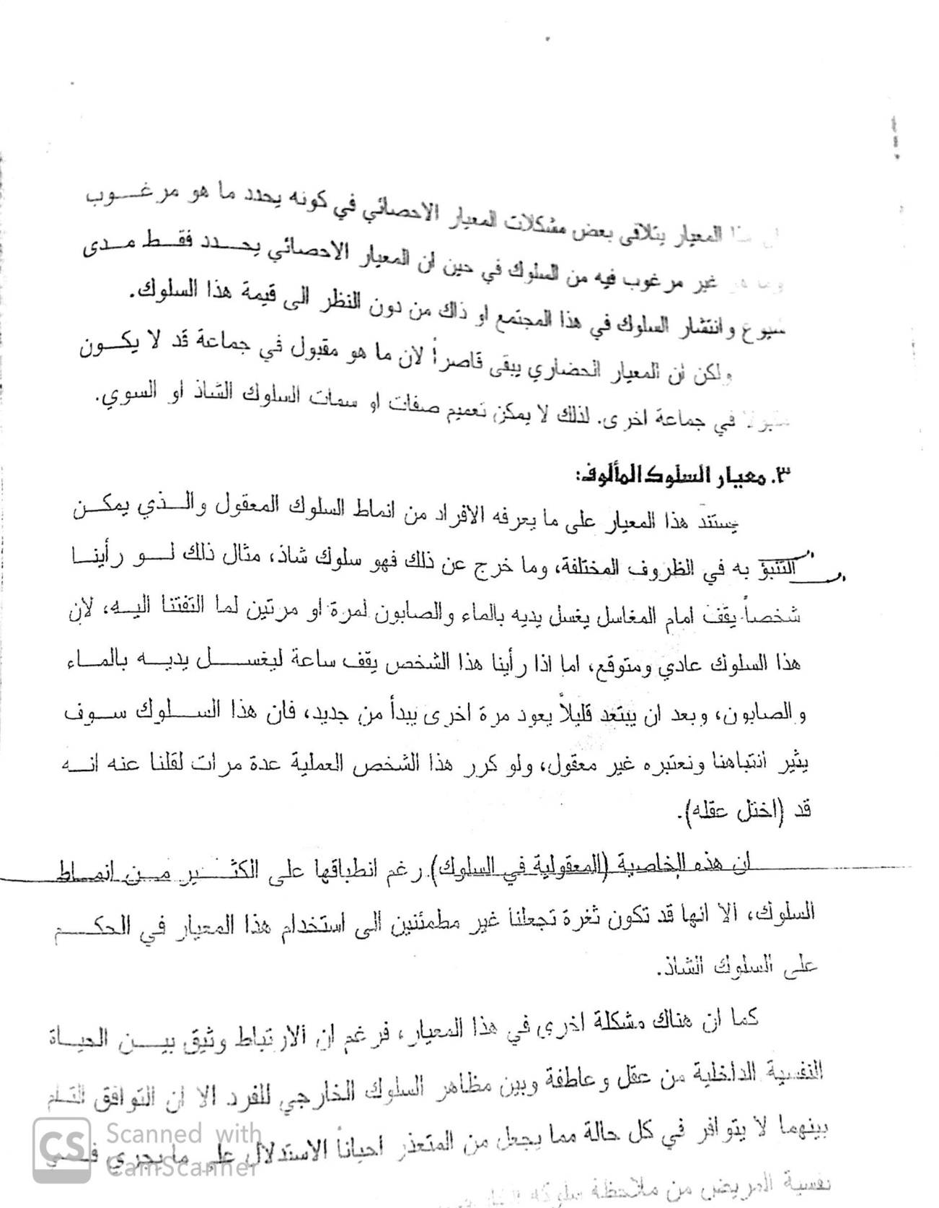

Slide 3
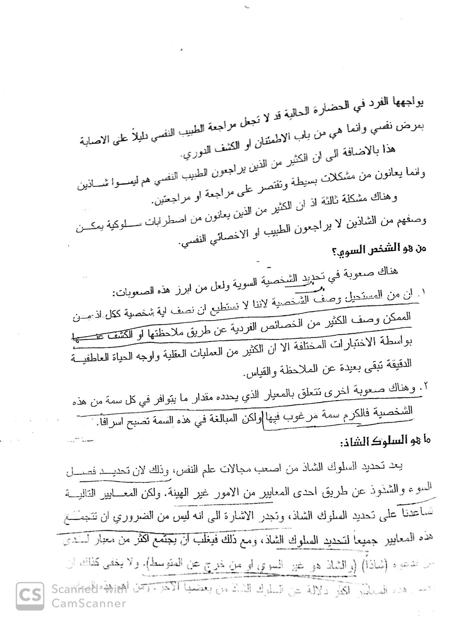

Slide 4
